Slide 1


Jueves 31 de Agosto
Fotográfica en Red
Experiencias de un grupo de trabajo como
espacio para la conexión y el aprendizaje
Laura Caroni

Slide 2
Cronología
2018-2019: Primera experiencia latinoamericana. Centro de Formación Regional, CdF Montevideo
Resultados
Antecedentes y Creación

Slide 3
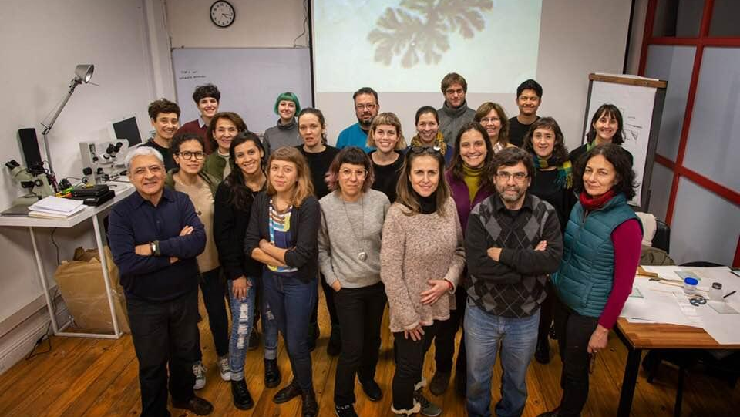
Resultados
2019: Primer grupo egresado del Programa de Formación en Conservación del Patrimonio Fotográfico impartido en el Centro de Fotografía de Montevideo (CdF). Crédito: CdF Montevideo

Slide 4
Cronología
2018-2019: Primera experiencia latinoamericana. Centro de Formación Regional, CdF Montevideo
2020: Pandemia. Retos en común. “Nuevas” vías de formación y trabajo.
Resultados
Antecedentes y Creación

Slide 5
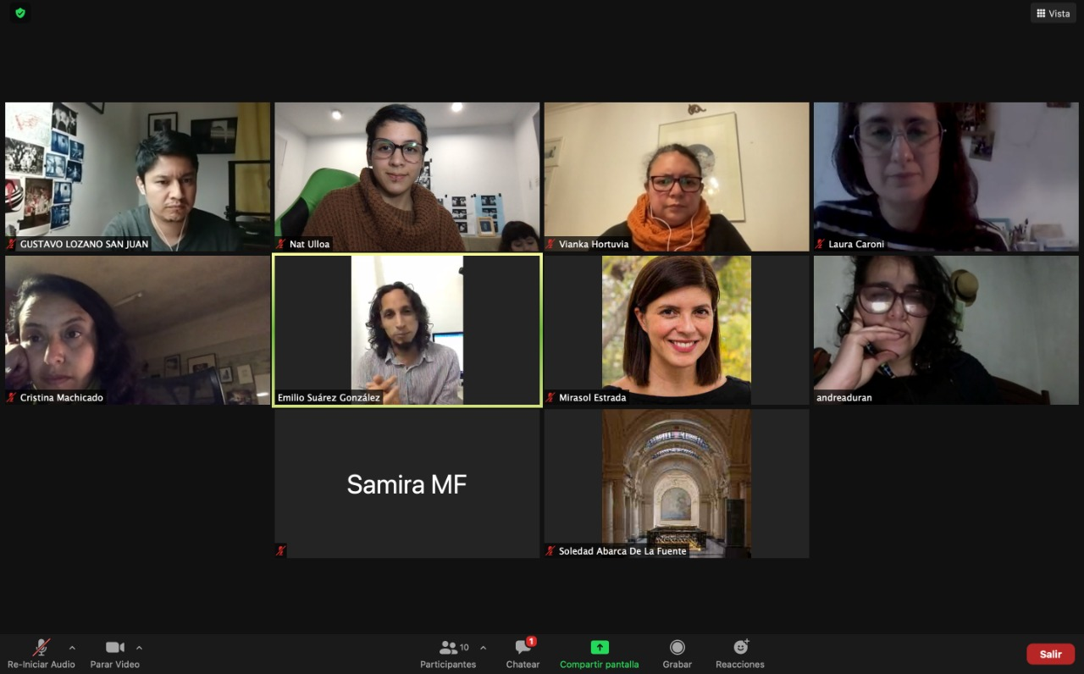
Resultados
2021: una de nuestras reuniones por zoom…

Slide 6
Cronología
2018-2019: Primera experiencia latinoamericana. Centro de Formación Regional, CdF Montevideo
2020: Pandemia. Retos en común. “Nuevas” vías de formación y trabajo.
Mediados del 2020: Laura Caroni (Argentina) nos convoca a una primer reunión.
2021: las cosas claras!
Resultados
Antecedentes y Creación

Slide 7
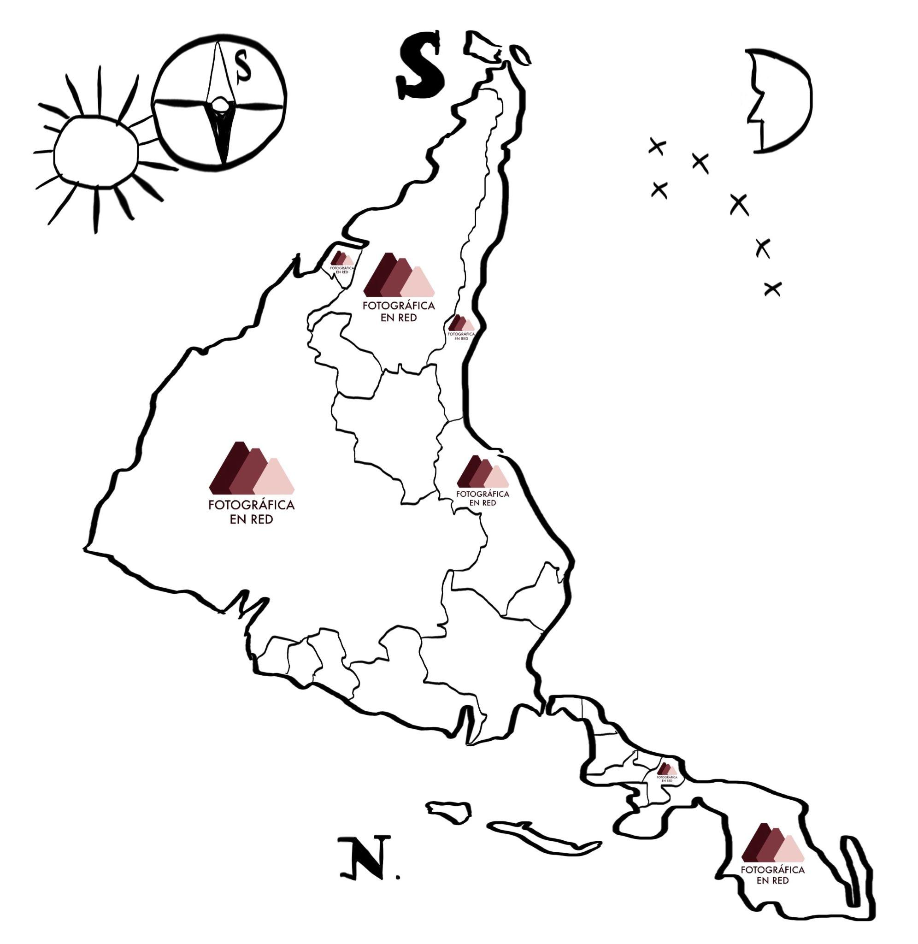
"Estamos en el hemisferio sur, que hemos invertido el mapa, que insistentemente la punta de América nos señala nuestro Norte, y que, si estas tierras tuvieron una tradición autóctona, hoy también tienen otra realidad que no puede ni debe sernos indiferente"
Joaquín Torres García (1936) Revista Círculo y cuadrado, Montevideo.
Resultados
Reivindicación de una narrativa propia como agentes de custodia de la memoria fotográfica latinoamericana

Slide 8
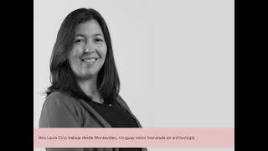
Resultados
¿Quiénes somos?

Slide 9
Conformar una red latinoamericana y multidisciplinaria
Establecer un vínculo recíproco entre pares y la comunidad
Colaborar con las estrategias de gestión de los acervos fotográficos
Resultados
Nuestra Misión

Slide 10
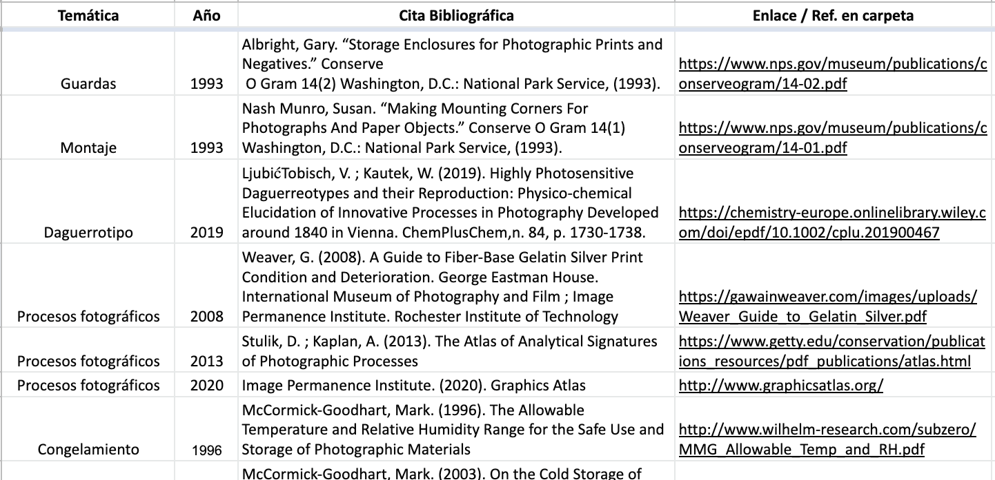
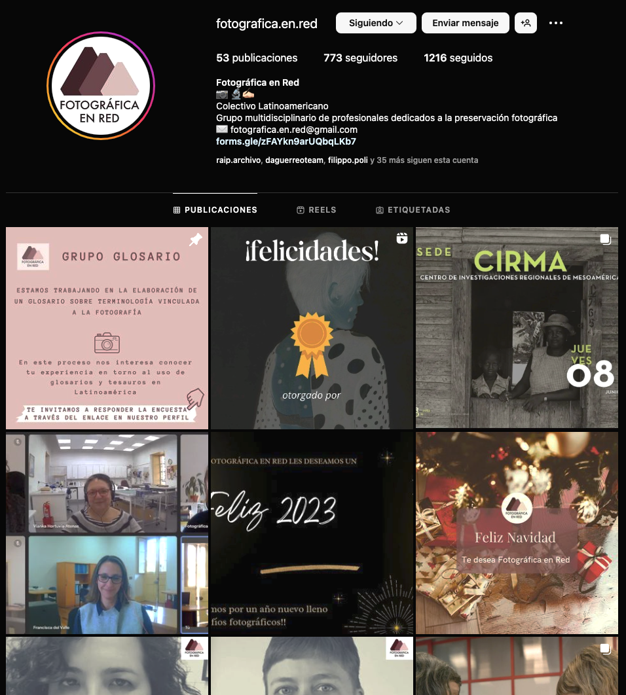
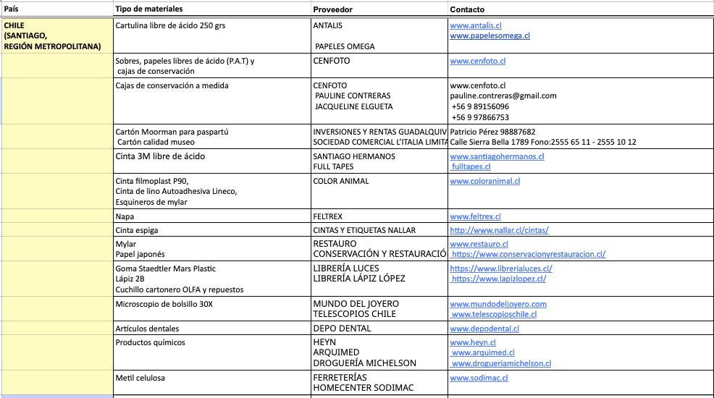

Glosario
Censo Latinoamericano
Materialidad de la fotografía
Comunicación y difusión
Eventos y capacitaciones
Resultados
Grupos de trabajo

Slide 11
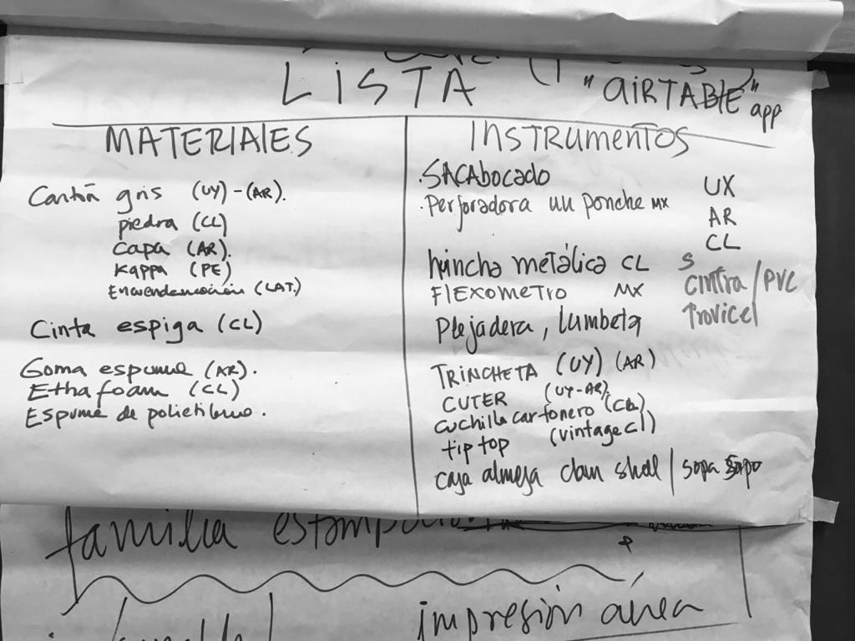
Resultados
Glosario

Slide 12
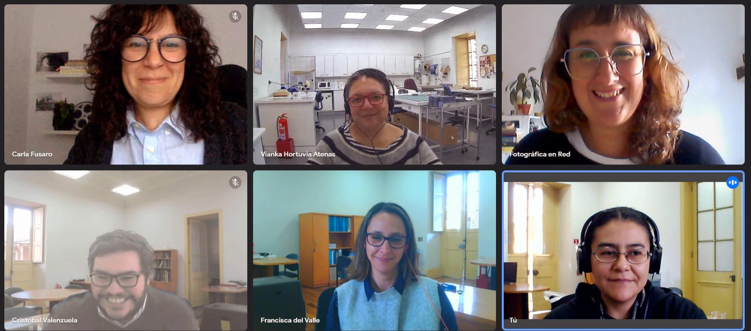

Escanea el QR para responder al cuestionario sobre glosarios
Reunión mantenida entre miembros del grupo Glosario con Francisca del Valle, Iris Moya y Cristóbal Valenzuela del Centro de Documentación de Bienes Patrimoniales del Servicio Nacional del Patrimonio Cultural de Chile
Link también en el IG
@fotografica.en.red
Resultados
Glosario

Slide 13
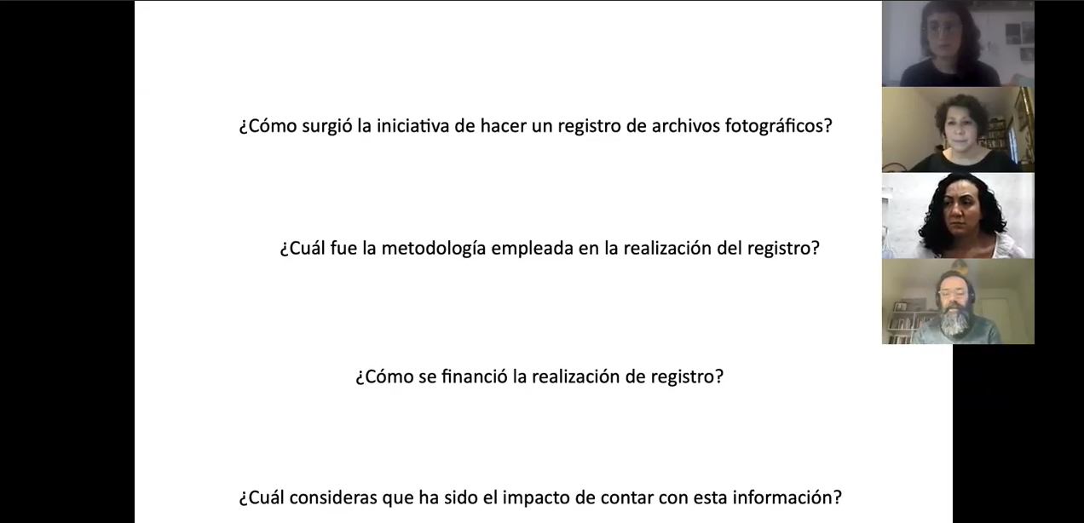
¿Cómo surgió la iniciativa de hacer un registro de archivos fotográficos?
¿Cuál fue la metodología empleada en la realización del registro?
¿Cómo se financió la realización del registro?
¿Cuál consideras que ha sido el impacto de contar con esta información?
Reunión mantenida entre miembros del grupo Censo Latinoamericano con Gabriela González Reyes (Fotoservatorio) y Samuel Salgado (CenFoto - UDP)
Resultados
Censo Latinoamericano

Slide 14
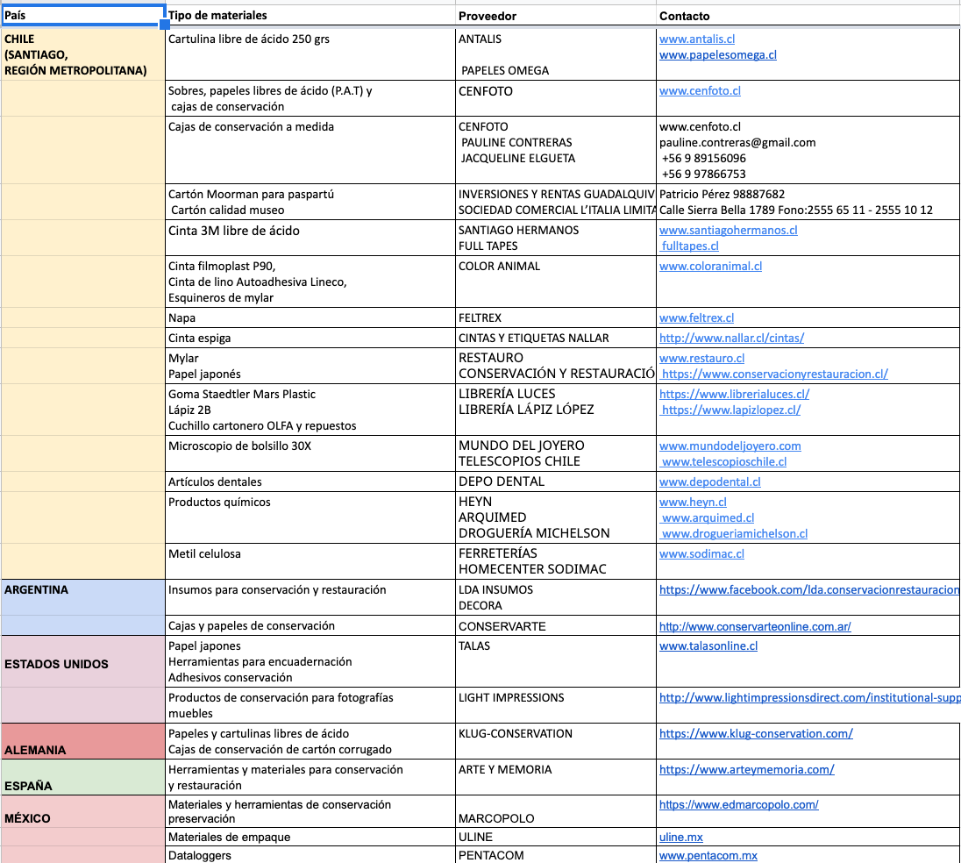
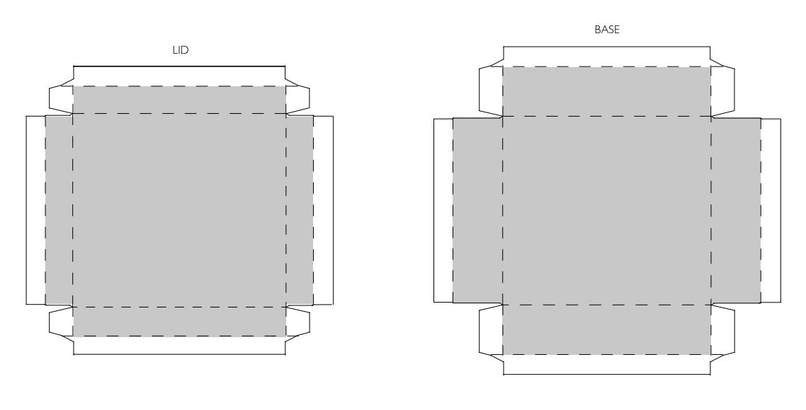
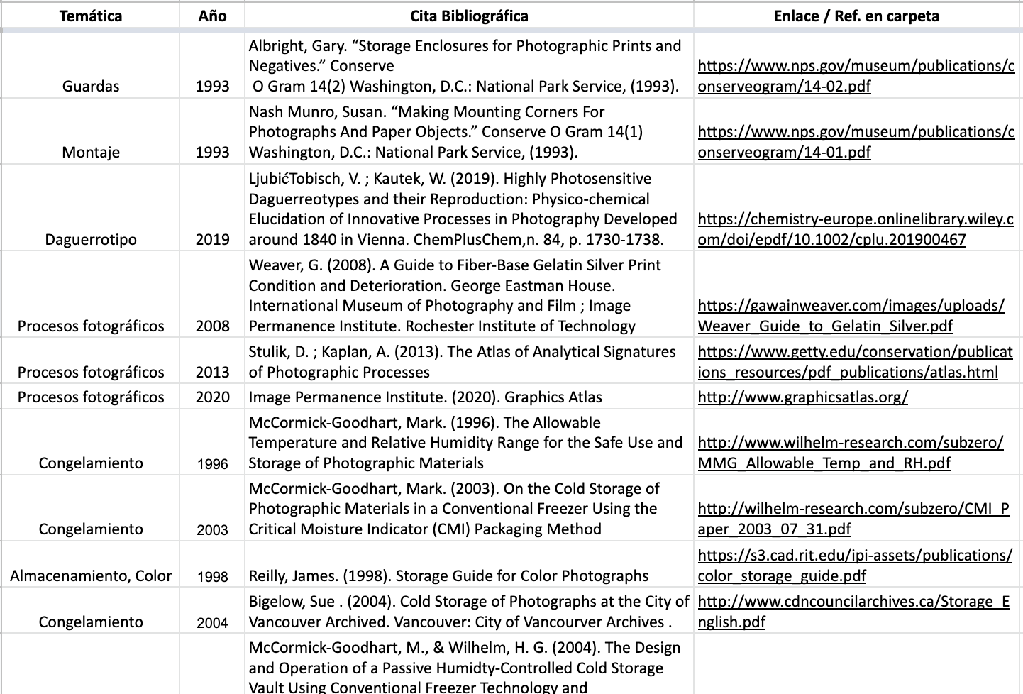
Listado de proveedores
Listado de bibliografía
Muestrario de montajes
Resultados
Materialidad de la fotografía

Slide 15



Visibilidad del grupo en las redes sociales
Difusión de eventos ligados al patrimonio fotográfico latinoamericano
Gestión de la comunicación interna
y mucho más entre bastidores…
Resultados
Comunicación y difusión

Slide 16
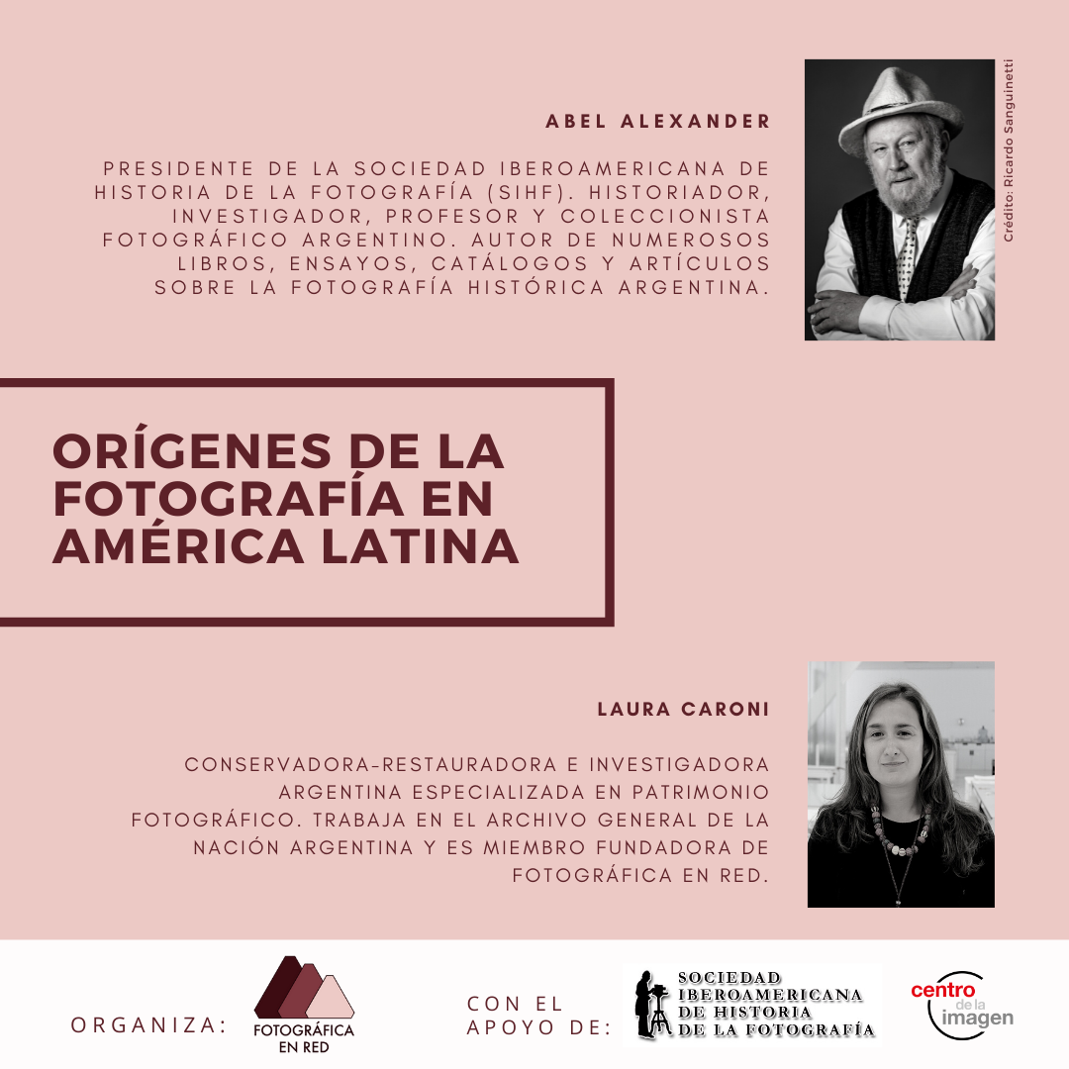
Conversando con Abel Alexander: “Los orígenes de la fotografía en América Latina"
En conmemoración del Día Internacional de la Fotografía, el historiador argentino Abel Alexander responde a la pregunta: ¿qué estaba pasando en América Latina después del 19 de agosto de 1839, fecha en que François Arago describe el procedimiento del daguerrotipo ante las Academias de Bellas Artes y de Ciencias de Francia?
Resultados
Experiencias de trabajo

Slide 17
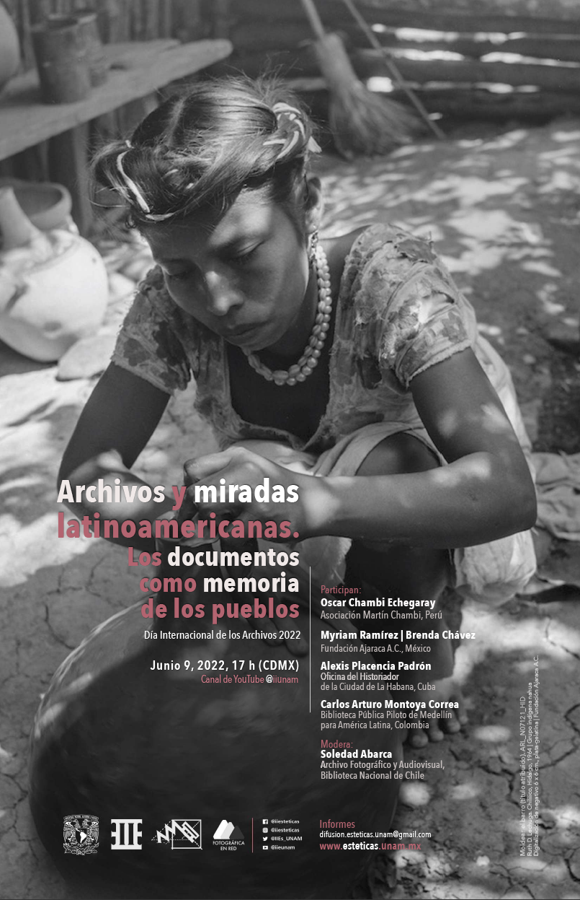
Día Internacional de los Archivos 2022: Archivos y miradas latinoamericanas. Los documentos como memoria de los pueblos.
Este conversatorio tiene el fin de destacar el trabajo de cuatro acervos latinoamericanos que han sido reconocidos en sus países y en la región por su enorme valor cultural e histórico.
Participan
Oscar Chambi Echegaray - Asociación Martín Chambi, Perú
Myriam Ramírez y Brenda Chávez - Fundación Ajaraca A.C., México
Alexis Placencia Padrón - Oficina del Historiador de la Ciudad de La Habana, Cuba
Carlos Arturo Montoya Correa - Biblioteca Pública Piloto de Medellín para América Latina, Colombia
Resultados
Experiencias de trabajo

Slide 18
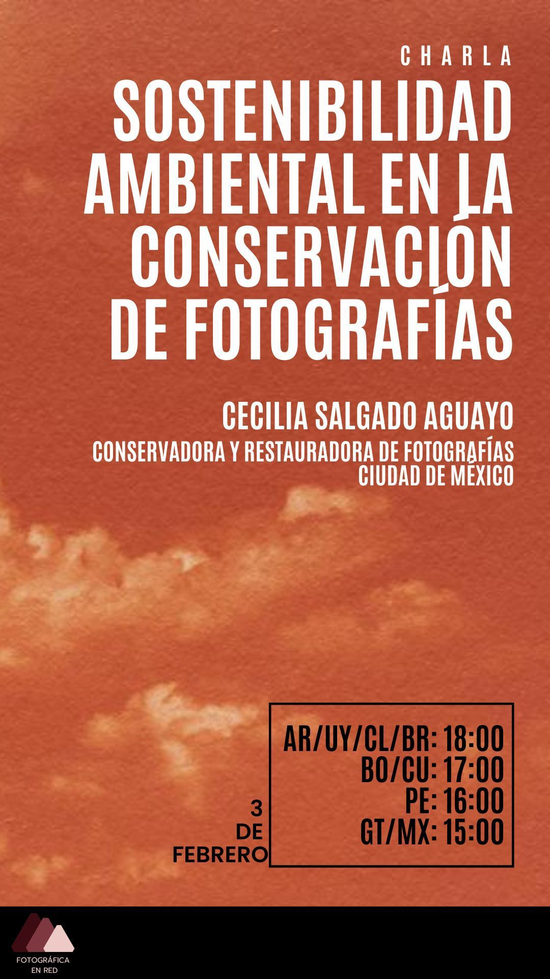
Sostenibilidad ambiental en la conservación de fotografías con Cecilia Salgado
Cecilia Salgado se pregunta ¿qué es lo que los conservadores estamos haciendo para disminuir el impacto ambiental mientras desarrollamos nuestra profesión? A través de muchos cuestionamientos y buenas (y nuevas) prácticas, nos propone hacer las cosas de manera diferente y así lograr impactar de manera positiva no solamente en nuestros archivos, si no en el mundo en un mediano y largo plazo.
Resultados
Experiencias de trabajo

Slide 19
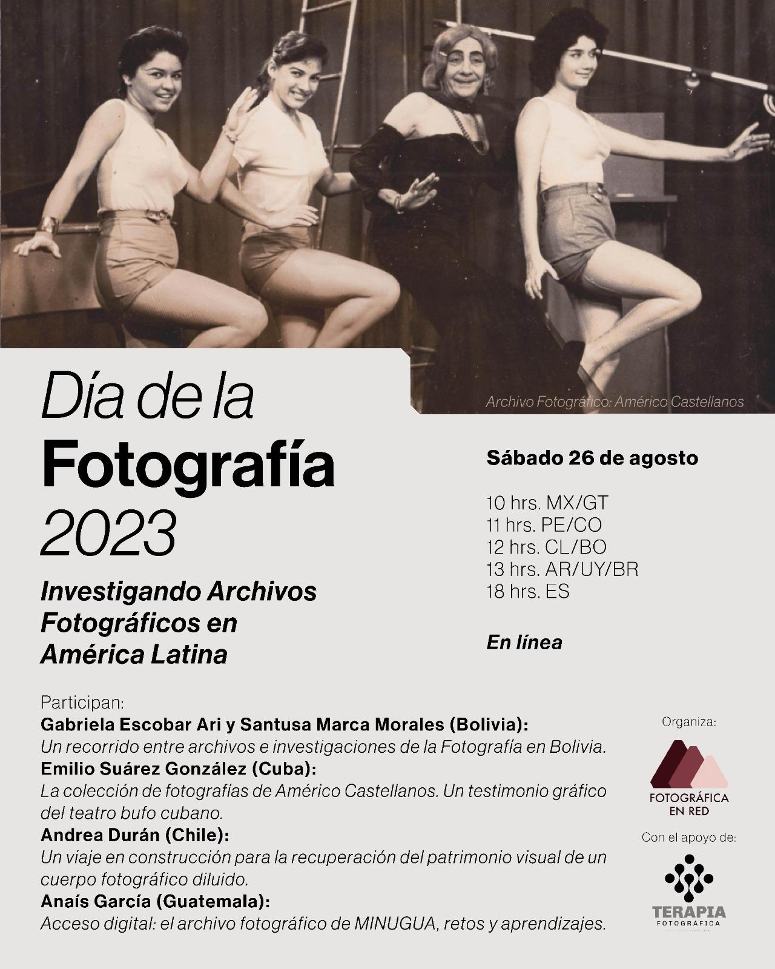
Día de la Fotografía 2023: Investigando Archivos Fotográficos en América Latina
Este conversatorio tiene el fin de destacar cuatro investigaciones en torno a la fotográficas y su relación con el Archivo.
Participan
Gabriela Escobar Ari y Gervasia Santusa Marca Morales - Bolivia
Emilio Suárez González - Cuba
Andrea Durán - Chile
Anaís García Salazar - Guatemala
Resultados
Experiencias de trabajo

Slide 20
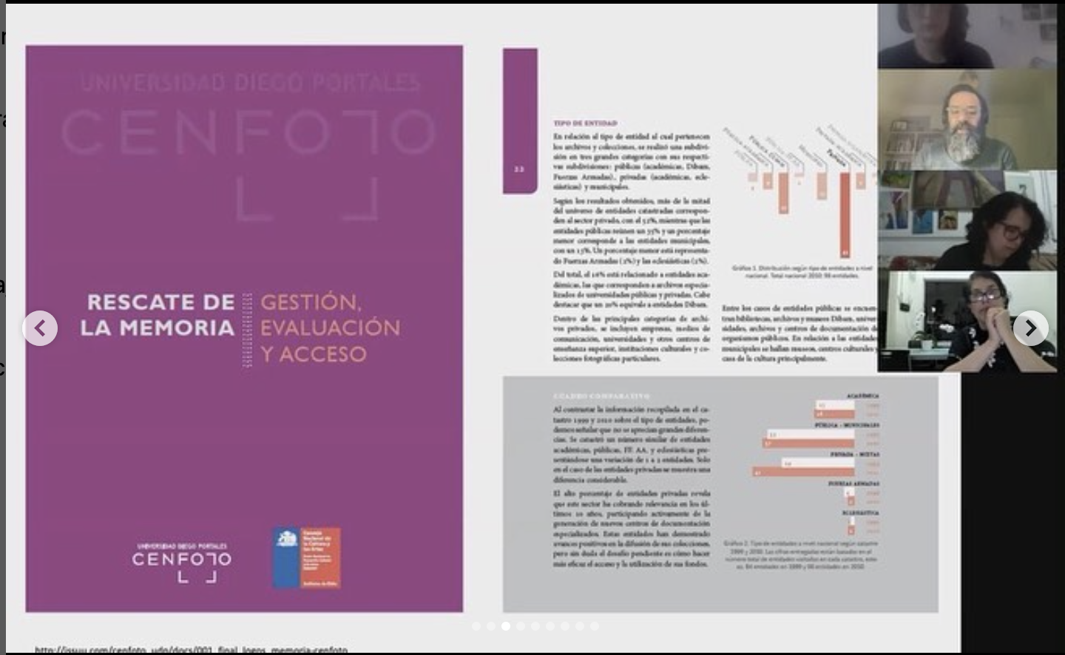
Censo Latinoamericano
Experiencias que nos enseñan
Aprendiendo cómo trabajar en red
Generando redes de apoyo
Soporte a miembros de nuestra comunidad
Resultados
Experiencias de trabajo

Slide 21
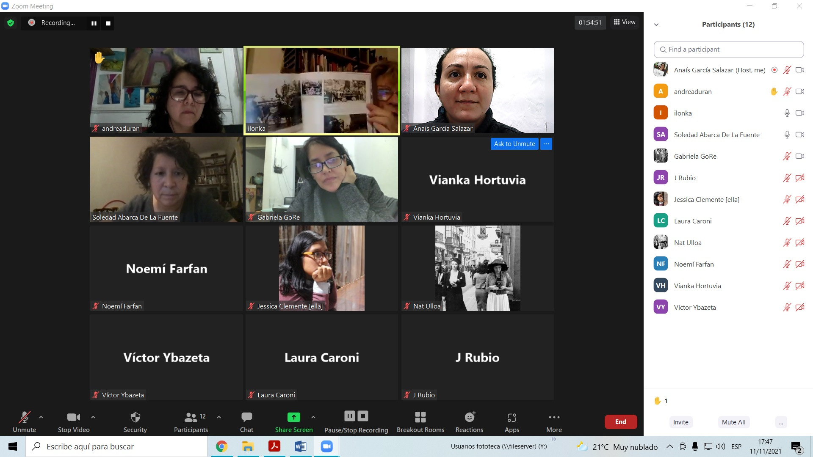
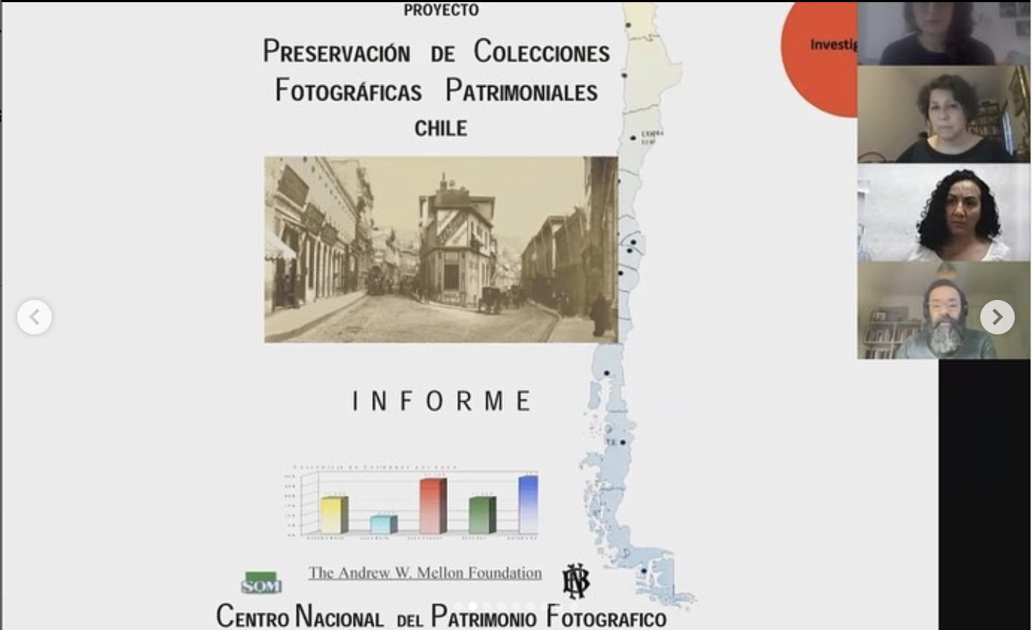
Censo Latinoamericano
Experiencias que nos enseñan
Aprendiendo cómo trabajar en red
Generando redes de apoyo
Soporte a miembros de nuestra comunidad
Resultados
Experiencias de trabajo

Slide 22
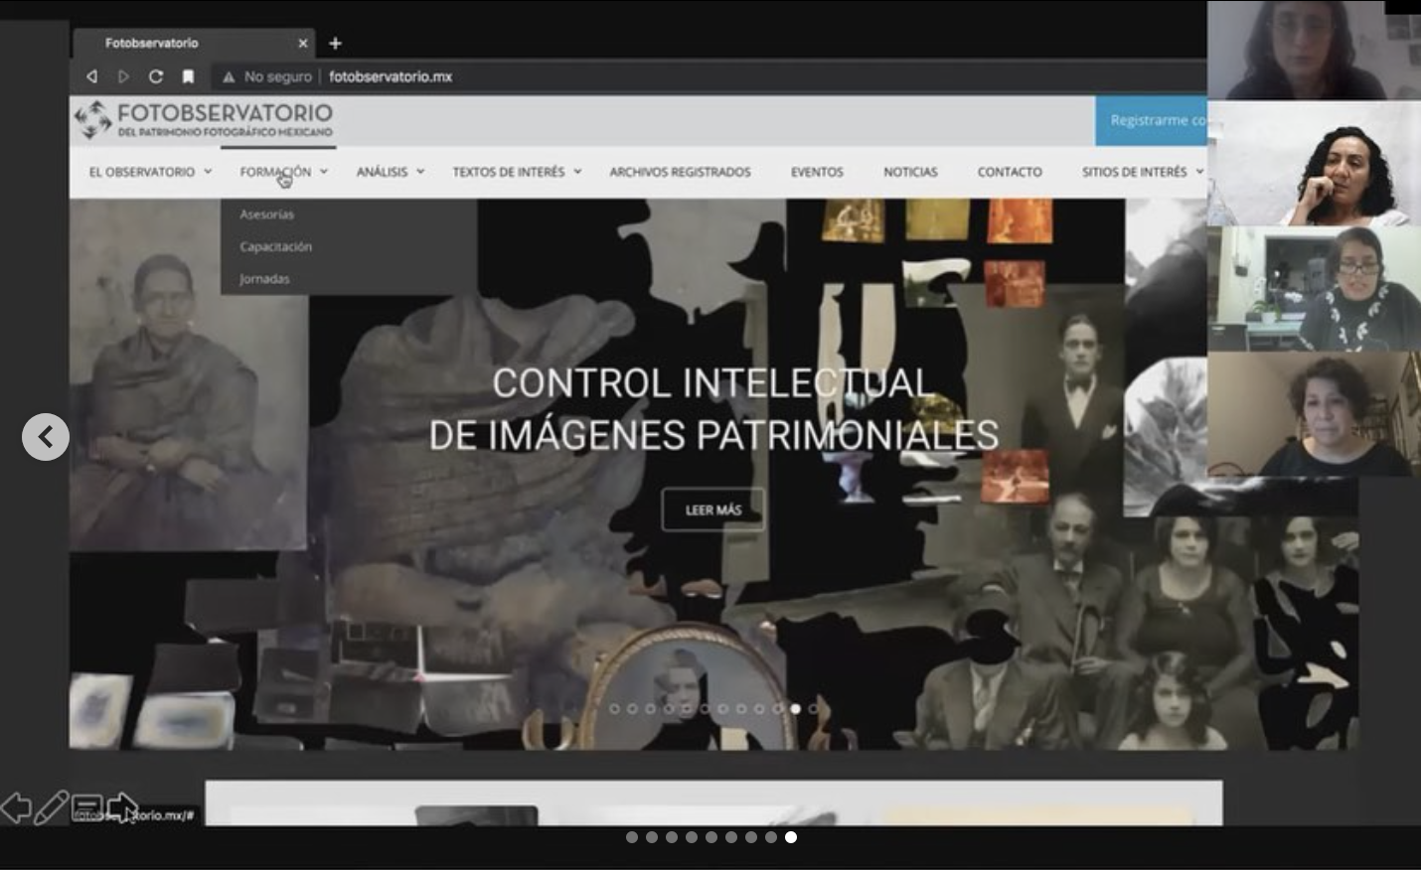
Censo Latinoamericano
Experiencias que nos enseñan
Aprendiendo cómo trabajar en red
Generando redes de apoyo
Soporte a miembros de nuestra comunidad
Resultados
Experiencias de trabajo

Slide 23
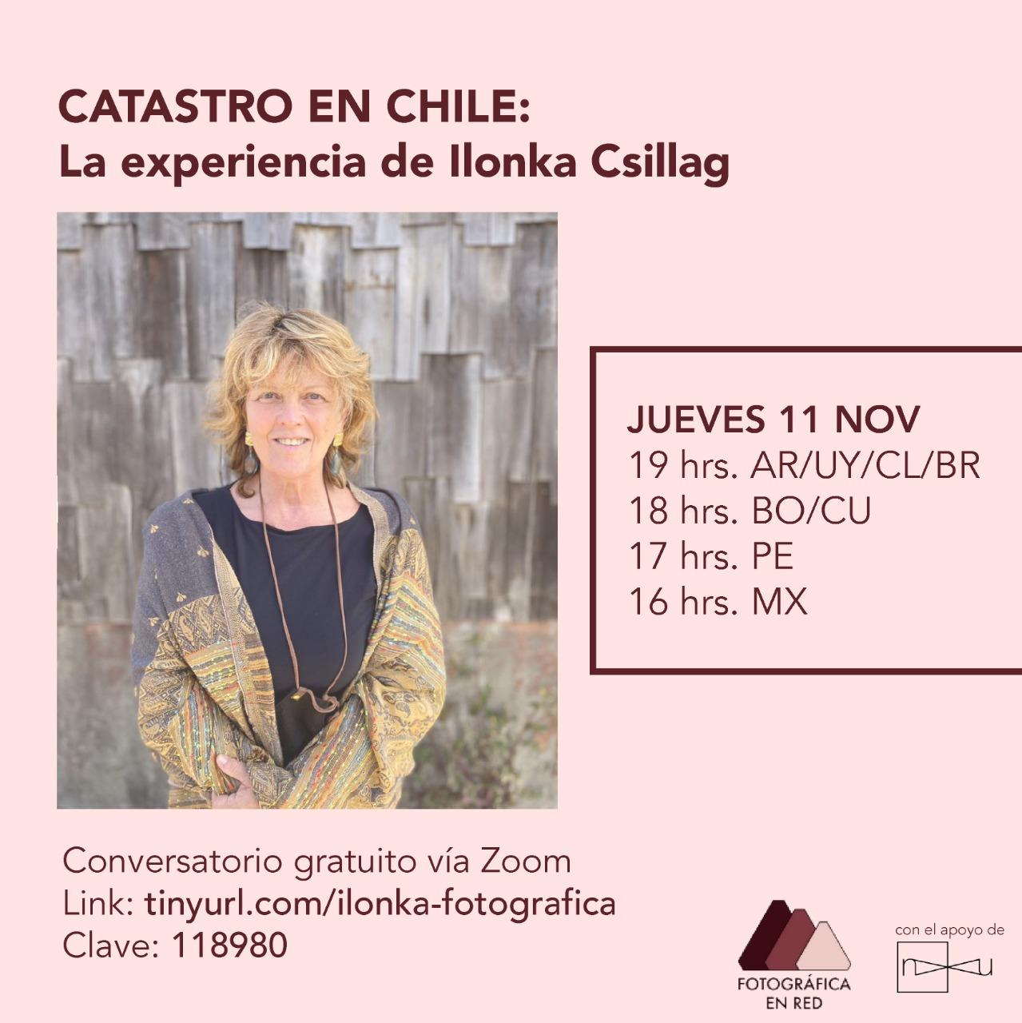
Censo Latinoamericano
Experiencias que nos enseñan
Aprendiendo cómo trabajar en red
Generando redes de apoyo
Soporte a miembros de nuestra comunidad
Resultados
Experiencias de trabajo

Slide 24
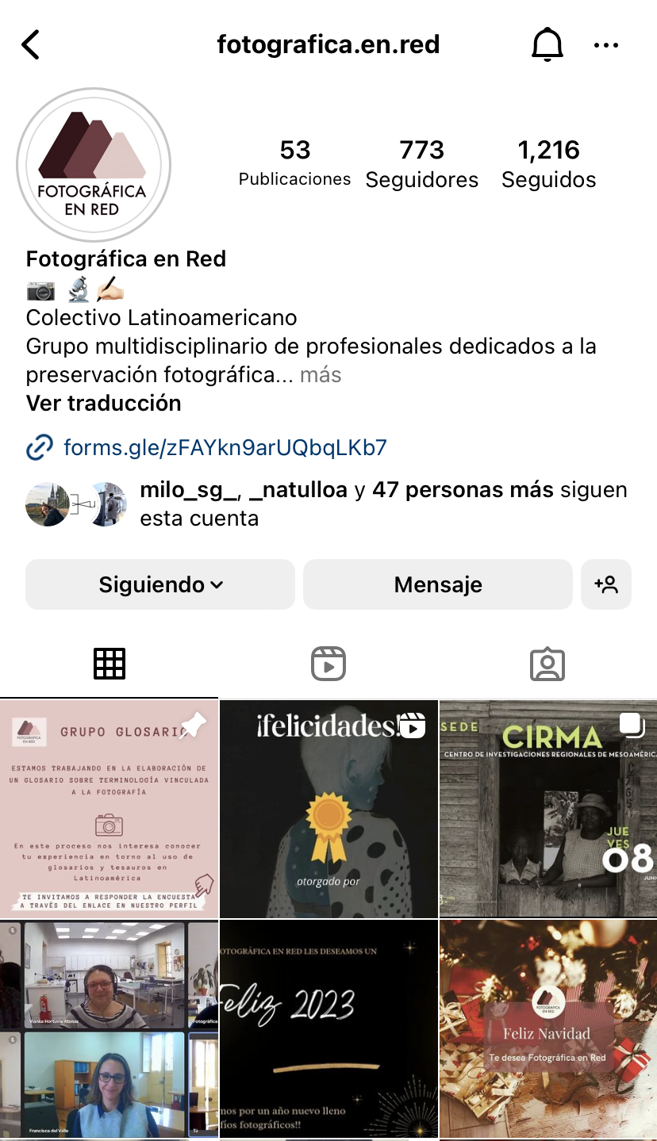
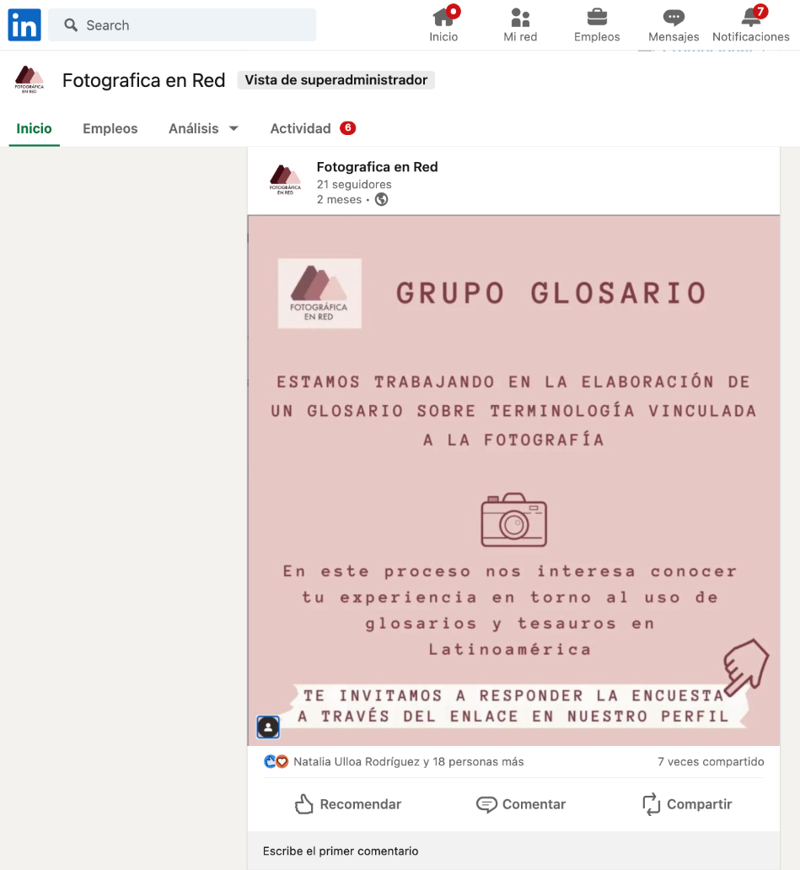
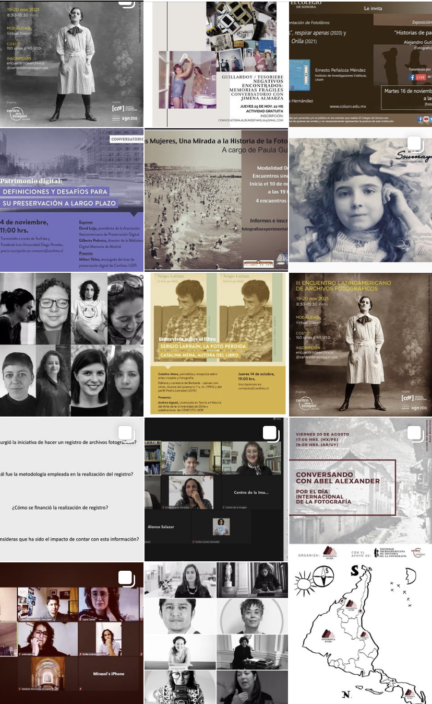
Difusión
Retos
Recursos
Trabajo no institucionalizado
Toma de decisiones
¡Escucharnos!
Resultados
Experiencias de trabajo

Slide 25
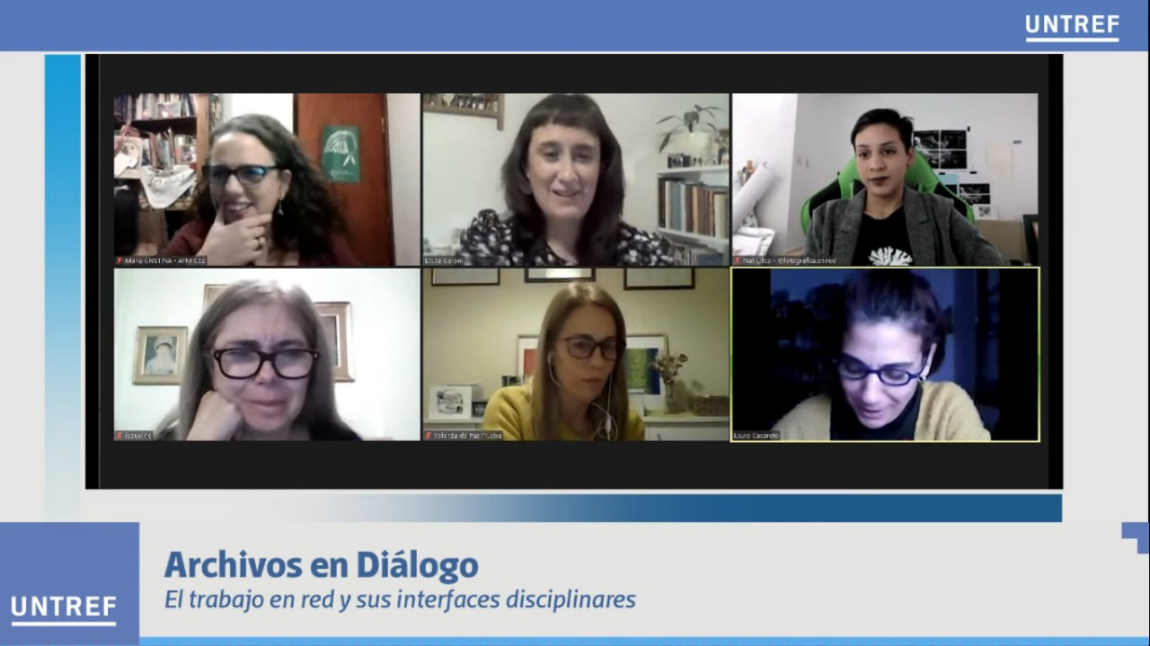
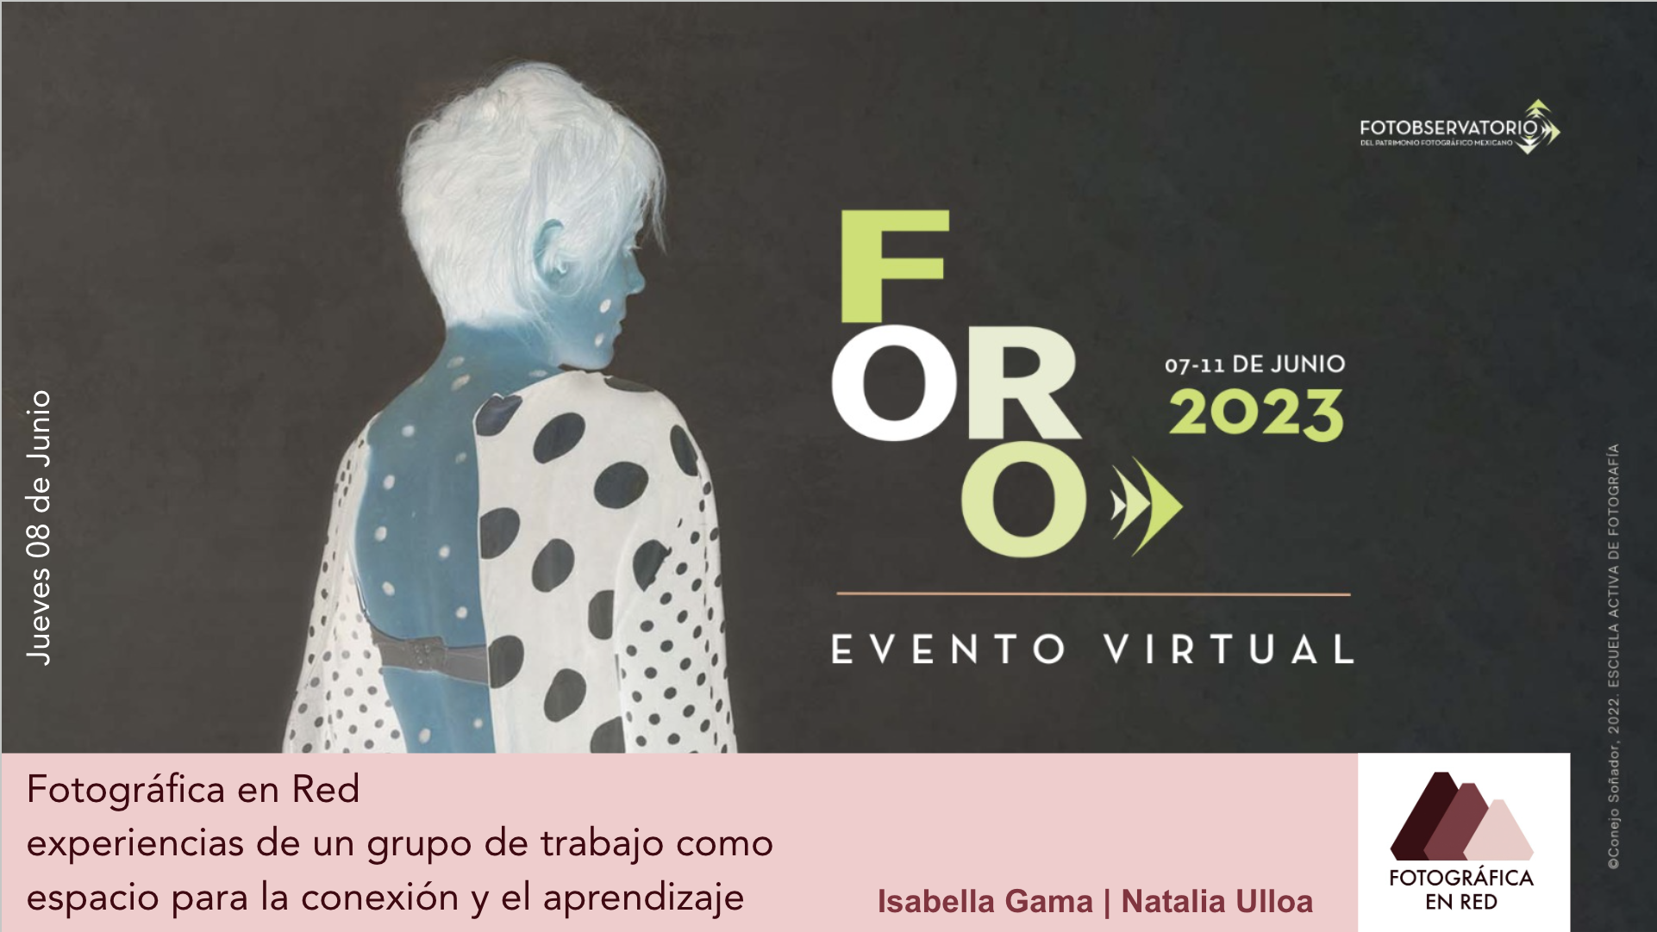
Difusión
Aciertos
Comunidad abierta
Horizontalidad
¡Escucharnos!
Ayuda mutua
Resultados
Experiencias de trabajo

Slide 26
fotografica.en.red@gmail.com - IG: @fotografica.en.red

